Slide 1

АРХИТЕКТУРА
ПЕРСОНАЛЬНОГО КОМПЬЮТЕРА
Архитектура Компьютеров
2021
АРХИТЕКТУРА ПРОЦЕССОРОВ
i386, i486
ХНУРЭ, факультет КИУ, каф ЭВМ, Тел. 70-21-354. Проф. Торба А.А.

Slide 2

ОСНОВНЫЕ ТЕМЫ ЛЕКЦИИ
Архитектура Компьютеров
2021
Архитектура процессоров I386, I486.
Архитектура ПЕРСОНАЛЬНОГО КОМПЬЮТЕРА
Шины расширения

Slide 3
АРХИТЕКТУРА ПРОЦЕССОРОВ I386, I486
В состав процессора i80386 входят 7 внутренних функциональных устройств (у процессора i486 - 9 устройств), которые работают параллельно:
➢ УСТРОЙСТВО ШИННОГО ИНТЕРФЕЙСА (или просто - шинный интерфейс);
➢ внутренняя КЭШ-память (только у 486+);
➢ УСТРОЙСТВО ОПЕРЕЖАЮЩЕЙ ВЫБОРКИ КОМАНД (очередь команд);
➢ двухступенчатый ДЕШИФРАТОР КОМАНД;
➢ УСТРОЙСТВО УПРАВЛЕНИЯ;
➢ ЦЕЛОЧИСЛЕННОЕ УСТРОЙСТВО (CPU) ;
➢ УСТРОЙСТВО С ПЛАВАЮЩЕЙ ТОЧКОЙ (FPU) (только у i486+);
➢ УСТРОЙСТВО СЕГМЕНТАЦИИ;
➢ УСТРОЙСТВО СТРАНИЧНОГО ПРЕОБРАЗОВАНИЯ АДРЕСА.

Slide 4
ШИННЫЙ ИНТЕРФЕЙС учитывает приоритеты обращений к шине и координирует передачи данных, осуществляет предвыборку команд и выполняет функции согласования действий между внутренними устройствами процессора и внешней системой.
Внутренняя КЭШ-ПАМЯТЬ (у процессоров i486+) хранит копии последних считанных команд, операндов и других данных. Когда процессор запрашивает информацию, уже находящуюся в кэш-памяти (кэш-попадание), цикл шины обращения к внешней памяти не нужен. При этом скорость передач соизмерима с регистровыми пересылками и сокращается загрузка шины процессора

Slide 5
Когда шинный интерфейс не выполняет циклов шины выполнения команды (запись или чтение операндов из памяти), УСТРОЙСТВО ПРЕДВЫБОРКИ КОМАНД привлекает его для опережающей выборки (предвыборки) команд.
В устройстве предвыборки имеется ОЧЕРЕДЬ КОМАНД, которая хранит 16 байт команд (у процессоров i486 – 32 байта очереди команд).
Код команды, считываемый из очереди, подается в устройство ДЕШИФРИРОВАНИЯ КОМАНД, а смещение (т.е. константа в команде) подается в УСТРОЙСТВО СЕГМЕНТАЦИИ, где участвует в вычислении адреса.

Slide 6
УСТРОЙСТВО ДЕШИФРИРОВАНИЯ КОМАНД получает коды (байты префиксов, коды операций, байты адресации и др.) от УСТРОЙСТВА ПРЕД-ВЫБОРКИ и в двухступенчатом процессе преобра-зует их в управляющие сигналы низкого уровня и точки входа микрокода, т.е. микропрограмм в П З У УСТРОЙСТВА УПРАВЛЕНИЯ.
УСТРОЙСТВО СЕГМЕНТАЦИИ преобразует логический (или виртуальный) адрес в ЛИНЕЙНЫЙ АДРЕС, привлекая дескрипторы сегментов и смещения, выделенные из команд. Параллельно с вычислением линейного адреса производится контроль атрибутов сегментов.
УСТРОЙСТВО СТРАНИЧНОГО ПРЕОБРАЗО-ВАНИЯ транслирует ЛИНЕЙНЫЙ АДРЕС в – ФИЗИЧЕСКИЙ.

Slide 7
ШИНЫ (МАГИСТРАЛЬ) ПРОЦЕССОРА
Адрес
Данные
Управление
Внутренняя архитектура процессоров i386 (i486)
ШИННЫЙ ИНТЕРФЕЙС
Адрес
32
Данные
КЭШ-память
Устр-во предвыборки команд
(Очередь команд)
Данные
Физический адрес
Устр-во Страничного преобразования
32
(386)
Буфер ассоциативной трансляции (TLB)
Смещение
Команды
Линейный адрес
Устройство Сегментации
Устройство Дешифрации Команд
Регистры Дескрипторов
Контроль пределов и атрибутов
64
(486)
База/Индекс
Целочисленное устройство
А Л У
Устройство Управления
Регистры
Сдвигатель
Устр-во с плав. Точкой (FPU)
FP-регистры

Slide 8
АРХИТЕКТУРА ПЕРСОНАЛЬНОГО КОМПЬЮТЕРА
В МИКРОПРОЦЕССОРНОЙ СИСТЕМЕ (МПС) процессор управляет всеми периферийными ресурсами, а также выполняет все программы (совместно с сопроцессором). К типичным МПС относятся ПЕРСОНАЛЬНЫЕ КОМПЬЮТЕРЫ, РАБОЧИЕ СТАНЦИИ и ВСТРОЕННЫЕ КОНТРОЛЛЕРЫ.
Такие системы реализуются на одной плате, называемой МАТЕРИНСКОЙ или СИСТЕМНОЙ.
На МАТЕРИНСКОЙ ПЛАТЕ находятся:
  ➢ ПРОЦЕССОР, установленный в специальный разъем. Как правило, на процессор устанавливается радиатор с вентилятором.

Slide 9
  ➢ Микросхемы КЭШ-памяти второго уровня (внешней). В современных процессорах КЭШ-память второго уровня размещена на кристалле процессора.
  ➢ РАЗЪЕМЫ (СЛОТЫ) для установки модулей оперативной памяти (RAM).
  ➢ Микросхема перепрограммируемой памяти (EEPROM), в которой хранятся программы BIOS, тестирования РС, загрузки операционной системы, драйверы устройств.
  ➢ Микросхема CMOS-Setup – начальной уста-новки, системные часы и календарь – с резервным питанием от аккумулятора.

Slide 10
  ➢ Набор микросхем высокой степени интеграции (ЮЖНЫЙ и СЕВЕРНЫЙ МОСТЫ – Chipset) для управления обменом данными между всеми компонентами РС.
  ➢ Разъемы для подключения накопителей FDD, HDD, CD-ROM, последовательные порты (COM, USB и др.) для подключения периферийных устройств (МЫШЬ, МОДЕМ и др.), параллельные порты для подключения принтера, сканера и др.
  ➢ Разъемы (слоты стандартов ISA, PCI, AGP и др.) для установки карт расширения. Возможность установки в эти разъемы любых карт расширения (видеоадаптера, звуковой карты, модема, карты АЦП и др.) определяет ОТКРЫТУЮ АРХИТЕКТУРУ РС.

Slide 11
CPU + FPU
АРХИТЕКТУРА ПЕРСОНАЛЬНОГО КОМПЬЮТЕРА
КЭШ-память
Монитор
Порт AGP
Видеоадаптер
AGP
Главный (северный) мост
Контроллер DMA
RAM
ТV, DVD
Шина расширения PCI
Устройства PCI
Южный
Мост
PCI/ISA
BIOS
CD-ROM
HDD
FDD
Мышь
Клавиат
…
Шина USB
Шина расширения ISA
Мышь
Принтер
Клавиат
Сканер
…
Устр-ва расширения
Устройства ISA

Slide 12
ОТКРЫТАЯ АРХИТЕКТУРА допускает замену дополнительных устройств на новые при старении прежних.
Это качество поддерживается строго соблюдаемым правилом, выработанным производителями аппаратных и программных средств: ВСЕ НОВЫЕ УСТРОЙСТВА И ПРОГРАММЫ ДОЛЖНЫ БЫТЬ СОВМЕСТИМЫМИ ПО ПРИНЦИПУ «СВЕРХУ-ВНИЗ», т.е. последующие версии должны обслуживать ВСЕ ранее существующие.
Поэтому пользователь имеет возможность заменять один или несколько компонентов, не изменяя всей системы. Например, при появлении новых видеомониторов или новых дисковых накопителей - возможно обновление «по частям».

Slide 13
Совершенствование РС становится уделом самого пользователя, который лучше представляет, что требуется от системы. Ремонт компьютера сводится к замене одного крупного модуля, что доступно неквалифицированному в области электроники пользователю.
На некоторые материнские платы фирмы-произво-дители устанавливают микросхемы, выполняющие функции ВИДЕОАДАПТЕРА, ЗВУКОВОЙ КАРТЫ, СЕТЕВОЙ КАРТЫ и др.
Эти меры приняты с целью экономии места в корпусе РС и увеличения количества свободных слотов расширения. При покупке такой материнской платы, с одной стороны, экономятся деньги, а, с другой стороны, – отсутствует возможность модернизировать любой из интегрированных компонентов, если его характеристики устаревают.

Slide 14
ЧИПСЕТ (chip set – набор микросхем) – это набор системной логики, обеспечивающий функциони-рование как самого процессора, так и периферийных устройств, – «сердце» всей вычислительной системы.
Именно он определяет основные функциональные возможности компьютера: типы поддерживаемых процессоров, максимальный объем и тип оперативной памяти и др.
Кроме того, от чипсета также зависит максимальная штатная частота системной шины и шины памяти, синхронный или асинхронный режим их работы, поддерживаемые делители для шин AGP и PCI, а также максимально возможные режимы работы AGP и UDMA, количество и состав внешних портов.

Slide 15
Все компоненты материнской платы связаны друг с другом системой проводников (линий), по которым происходит обмен информацией.
Эту совокупность линий называют ИНФОРМАЦИ-ОННОЙ ШИНОЙ или просто ШИНОЙ (BUS).
Линии шины делятся на три группы в зависимости от типа передаваемых сигналов:
➢ ЛИНИИ ДАННЫХ (шина данных),
➢ ЛИНИИ АДРЕСА (шина адреса),
➢ ЛИНИИ УПРАВЛЕНИЯ (шина управления).

Slide 16
Шины в РС различаются по своему функцио-нальному назначению:
· ➢ СИСТЕМНАЯ ШИНА (или шина CPU), которая связывает процессор с Chipset;
· ➢ Шина КЭШ-памяти предназначена для обмена информацией между CPU и КЭШ-памятью;
· ➢ ШИНА ПАМЯТИ используется для обмена информацией между оперативной памятью и Chipset;
· ➢ ШИНЫ ВВОДА/ВЫВОДА (PCI, ISA, USB, SCSI, Fire Wire и др.)

Slide 17
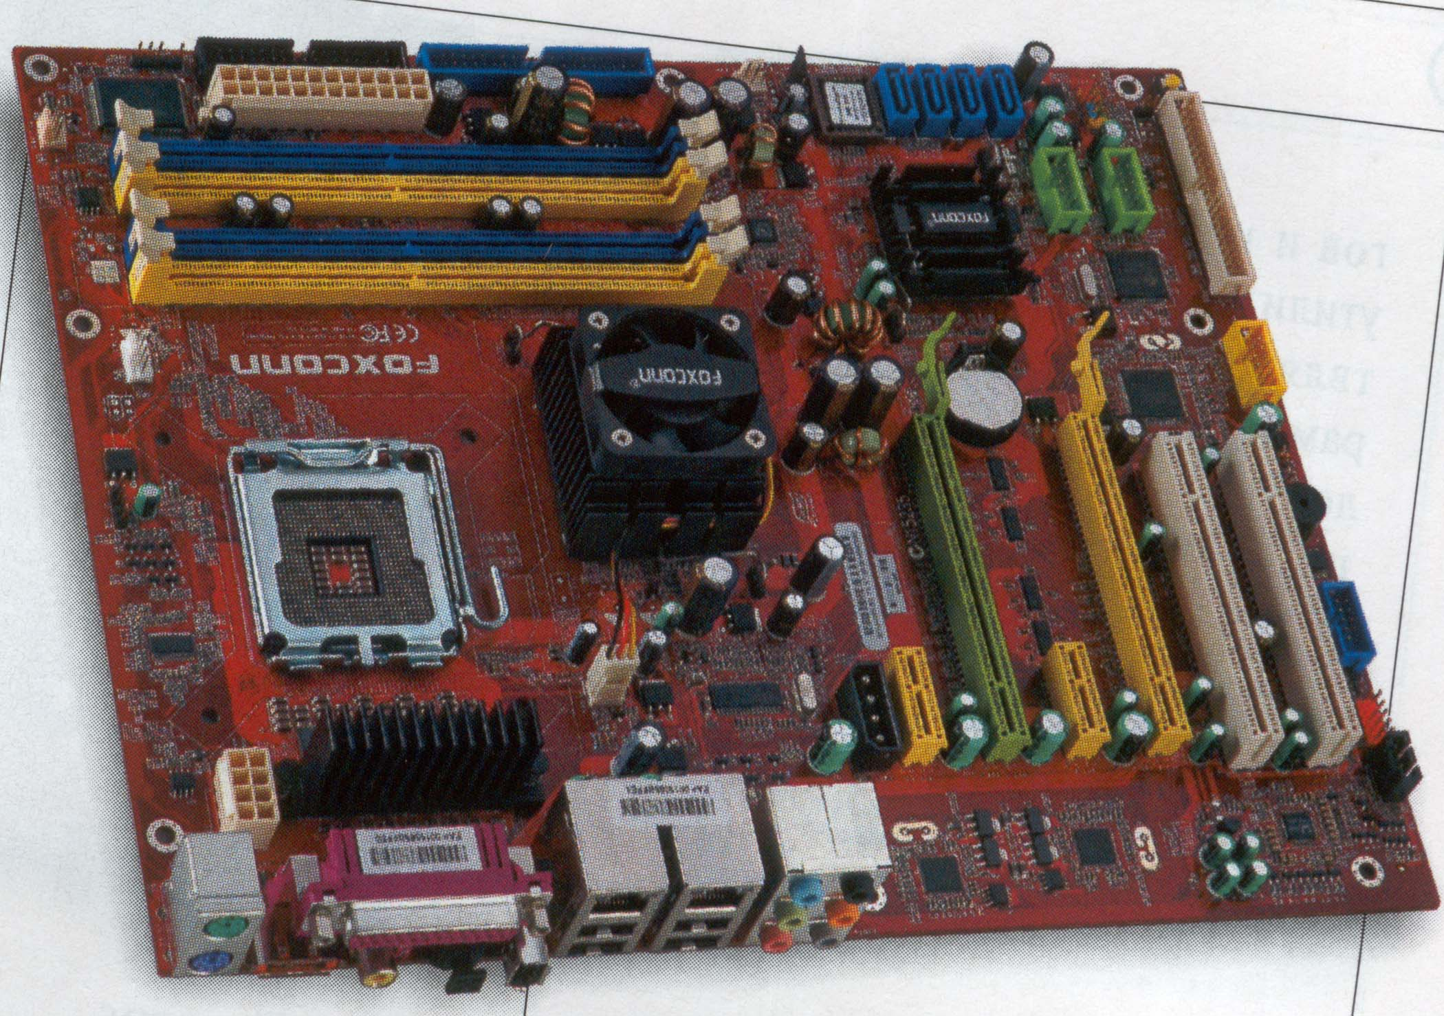

Slide 18
ШИНЫ РАСШИРЕНИЯ
Через РАЗЪЕМЫ РАСШИРЕНИЯ (СЛОТЫ) дополнительные электронные устройства могут подключаться к ШИНАМ ВВОДА/ ВЫВОДА, расширяя возможности всей системы.
В зависимости от разрядности передаваемых дан-ных, разъемы расширения (слоты) разделяются на:
➢ 8-ми разрядные,
➢ 16-ти разрядные,
➢ 32-х разрядные.
Увеличение разрядности передаваемых данных позволяет увеличить скорость обмена инфор-мацией с устройствами расширения.

Slide 19
ШИНЫ ISA и EISA
ISA Bus (Industry Standard Architecture) – шина расширения, применявшаяся с первых моделей РС и ставшая промышленным стандартом.
В компьютерах ХТ применялась шина с разрядностью данных 8 бит и адреса – 20бит.
В компьютерах АТ шину расширили до 16 бит данных и 24 бита адреса. Конструктивно шина выполнена в виде щелевых разъемов (слотов) с шагом выводов 2,54 мм (0,1 дюйма).
Слот ISA-16 является расширением предыдущего слота, поэтому в него можно вставлять адаптеры как свои родные – ISA-16, так и устаревшие – ISA-8 (поддерживая совместимость сверху – вниз).

Slide 20
EISA Bus (Extended ISA) – жестко стандарти-зованное расширение ISA до 32-х бит. Конструк-тивное исполнение обеспечивает совместимость с ней и обычных ISA-адаптеров. Но установка карт EISA в слоты ISA – недопустима.
EISA – дорогая, но оправдывающая себя архитектура, применявшаяся в многозадачных системах, на файл-серверах и др.
Расширение шины касается не только увеличения разрядности данных и адреса: для режимов EISA используются дополнительные управляющие сигналы, обеспечивающие возможность применения более эффективных режимов передачи. Максимальную производительность шины реализует пакетный режим (Burst Mode) – скоростной режим пересылки пакетов данных без указания текущего адреса внутри пакета.

Slide 21
ЛОКАЛЬНАЯ ШИНА VLB
Локальная шина VLB (VESA Local Bus) разработана Ассоциацией стандартов видеоэлектроники (VESA – Video Electronics Standard Associations) и представляет собой не новое устройство на материнской плате, а расширение шины ISA для обмена видеоданными.
VLB – стандартизованная 32-х битовая локальная шина, практически представляющая собой сигналы системной шины процессора 486, выведенные на дополнительный разъемы системной платы. Шина сильно ориентирована на 486 процессор. Конструктивно VLB-слот аналогичен 16-ти битовому обычному MСА-слоту, но является расширением системного слота шины ISA или ЕISA, располагаясь позади него вблизи от процессора. Максимальная тактовая частота шины – 66 МГц.
Шину VLB обычно использовали для подключения графических адаптеров или контроллеров дисков.

Slide 22
ШИНА PCI
PCI (Peripheral Component Interconnect) local bus – шина соединения периферийных компонентов. Она разработана фирмой INTEL для своего нового высопроизводительного процессора PENTIUM, но хорошо сочетается и с 486 процессором, а также поддержана компьютерными фирмами DEC и Apple.
Шина PCI, в отличие от EISA и VLB, представляет собой не дальнейшее развитие шины ISA, а совершенно новую шину.
В настоящее время действует спецификация PCI-2.1 и PCI-2.2. При частоте шины 33 Мгц теоретическая максимальная скорость обмена достигает 132/264 Мбайт/с для 32/64 бит данных.

Slide 23
Частота шины PCI определяется частотой системной шины процессора (FSB), деленной на целую константу.
Для частот FSB от 60 до 75-80 МГц коэффициент деления равен 2-м, то есть частота шины PCI может составлять от 30 до 40 МГц. Для частоты FSB 100 МГц частота PCI равна 100 / 3 = 33 МГц, а для частоты FSB = 133 Мгц коэффициент деления равен 4-м.
Основные особенности шины PCI:
➢ В этой шине используется совершенно отличный от шины ISA способ передачи, называемый «способом рукопожатия», т.е. в системе определяются два устройства: передающее (Initiator) и приемное (Target).

Slide 24
➢ Когда передающее устройство готово к передаче, оно выставляет данные и сопровождает их соответствующим сигналом (Initiator Ready), при этом приемное устройство записывает данные в свои регистры и подает сигнал Target Ready, подтверждая запись данных и готовность к приему следующих.
➢ Шина PCI является синхронной – фиксация всех сигналов выполняется по нарастающему фронту тактовой частоты (сигнал CLK).
➢ Все транзакции (передачи) трактуются как пакетные: каждая транзакция начинается фазой адреса, за которым может следовать одна или несколько фаз данных.
➢ Для адреса и данных используются общие МУЛЬТИПЛЕКСИРОВАННЫЕ ЛИНИИ AD.

Slide 25
МАГИСТРАЛЬНЫЙ ИНТЕРФЕЙС AGP
Фирма INTEL на базе шины PCI-2.1 разработала новый стандарт подключения графических адаптеров – AGP (Accelerated Graphic Port – ускоренный графический порт). Этот порт представляет собой 32-х разрядную шину с тактовой частотой 66,66 МГц, по составу сигналов напоминающую шину PCI, но пропускная способность в два раза больше – 66,66 * 4 = 266 Мбайт/с (4 байта с частотой 66 МГц).
Для повышения еще в два раза пропускной способности (до 532 Мбайт/с) был разработан режим AGPx2, в котором данные передаются по нарастающему и спадающему фронтам тактовой частоты, что позволяет выполнять две операции за один такт работы шины AGP.

Slide 26
В новой спецификации шины (AGP-2.0) скорость передачи данных в режиме AGPx4 увеличена еще в два раза и составляет 1064 Мбайт/с. Новый режим AGPx8 увеличивает еще в два раза пропускную способность за счет расширения до 64-х бит передаваемых данных.
«Ускоренность» порта обеспечивается :
➢ конвейеризацией операций обращения к памяти
и
➢ частичным демультиплексированием шин адреса и данных (в отличие от шины PCI, у которой передача адресов и данных осуществляется последовательно через мультиплексированную шину адрес/данные).

Slide 27
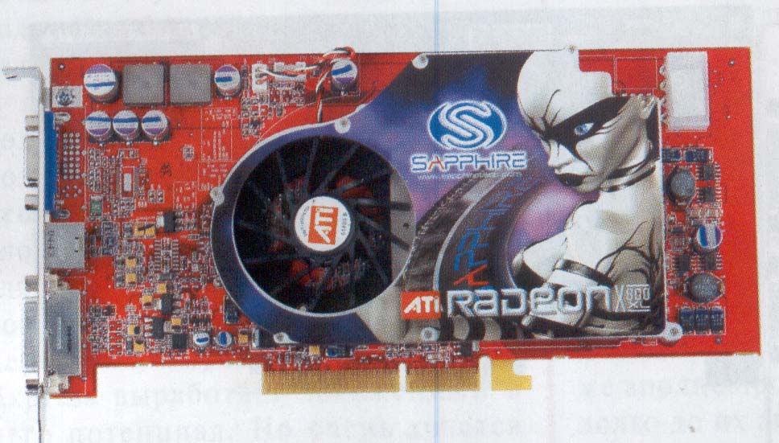
При конвейеризации обращения к памяти сначала выставляется пакет адресов (это позволяет заполнить промежутки ожидания реакции памяти на запросы), а потом получают плотный поток ответов (самих передаваемых данных). Спецификация AGP предусматривает возможность постановки в очередь до 256 запросов.

Slide 28
Недостатки интерфейса AGP:
AGP – параллельная шина, а такие типы интерфейсов постепенно покидают десктопные системы;
AGP – полудуплексная система и не может одновременно передавать информацию в двух направлениях;
AGP – может обслуживать только одно устройство, а PCI-E не имеет никаких технических ограничений – портов может быть сколько угодно с любой пропускной способностью без каких-либо конфликтов, благодаря последовательному интерфейсу;
PCI-E позволяет одновременно устанавливать несколько видеоускорителей – технология SLI от Nvidia и от AMD-ATI

Slide 29
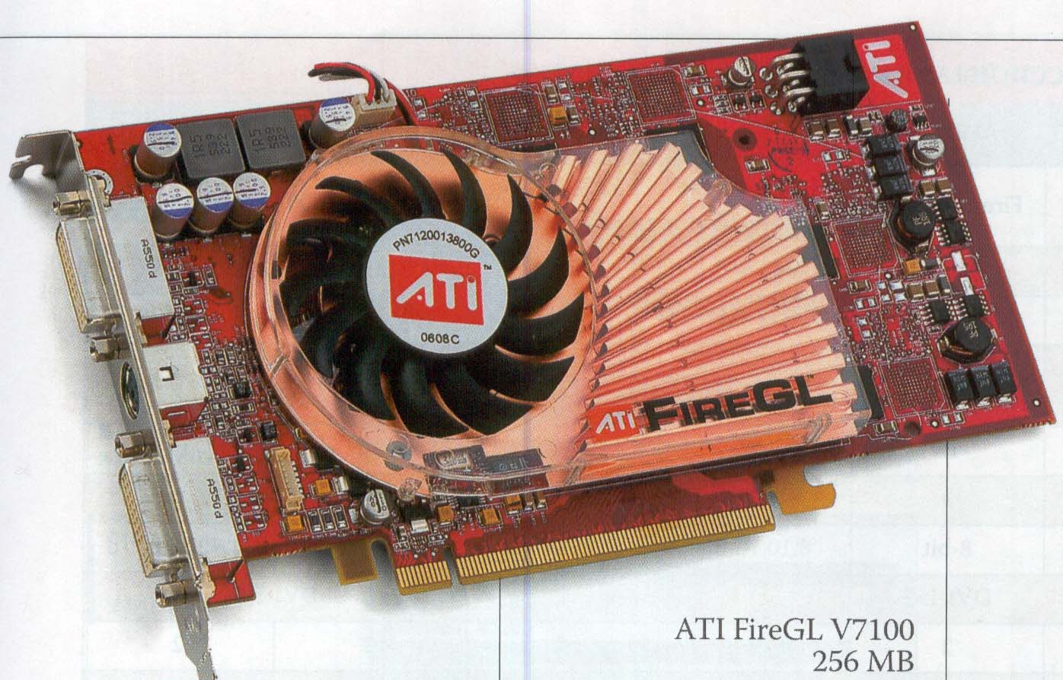
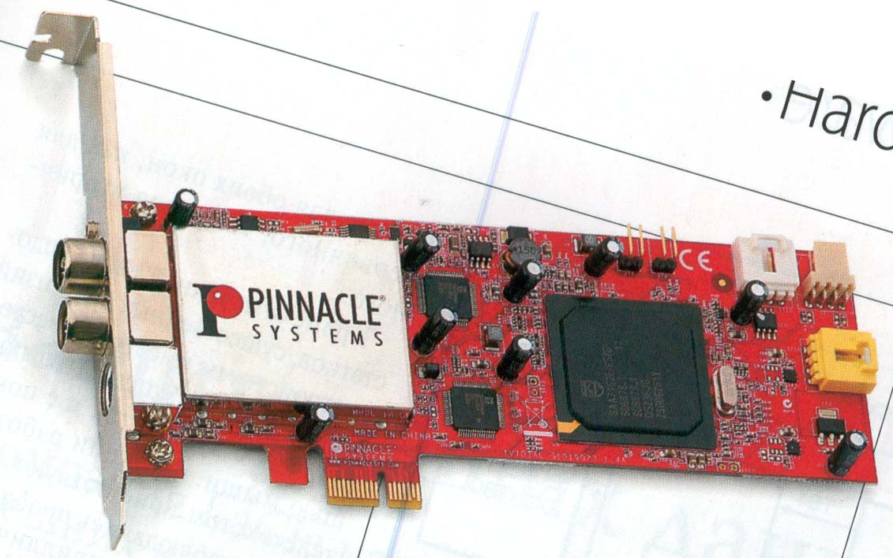

Slide 30
Характеристики шин ввода-вывода
 | ISA-8 | ISA-16 | EISA | VLB | PCI | AGPx2 | AGPx4
Данные | 8 | 16 | 32 | 32 | 32/64 | 32 | 32/64
Адреса | 20 | 24 | 32 | 32 | 32 | 32 | 32
Частота, МГц | 8 | 8/(16) | 8,33 | 33 –50 (66) | 33 (66) | 66,66 | 66,66
Скорость, МБайт/с | 4 | 8/(16) | 33,33 | 132 | 132/ 264 | 532 | 1064
Каналы DMA | 3 | 8 | 8 | 8 | - | - | -
Bus-Master | - | + | + | + | + | + | +
P & P | - | - | + | - | + | + | +

Slide 31
Вопросы для экспресс-контроля
Назовите основные внутренние устройства процес-соров 386, 486.
Назовите основное правило открытой архитектуры.
Перечислите основные шины компьютера.
Назовите основные шины расширения и их основные параметры.
Назовите назначение и основные различия шин AGP.

Slide 32
Лекция окончена
СПАСИБО ЗА
ВНИМАНИЕ

